Slide 1
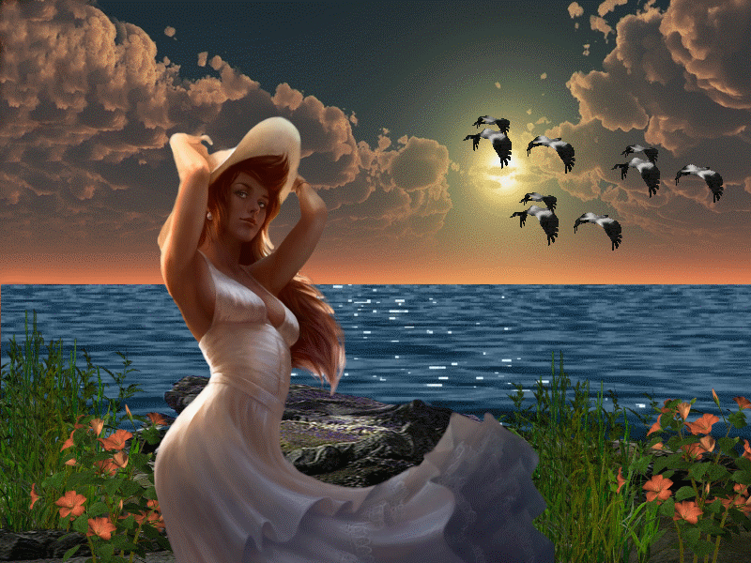
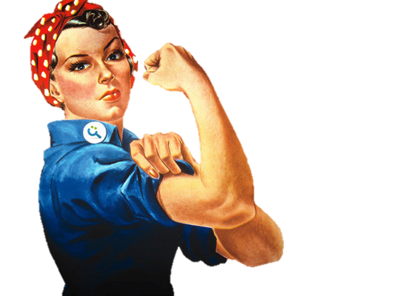
Para Ti Mujer Trabajadora

Slide 2
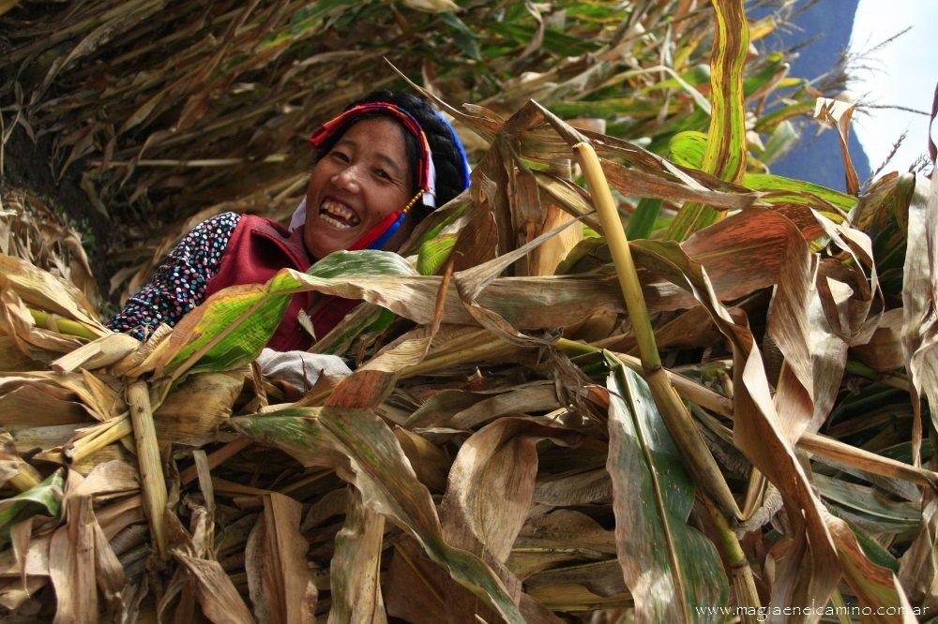

Para ti, mujer abnegada,
mujer trabajadora
Feliz Día De La Mujer

Slide 3

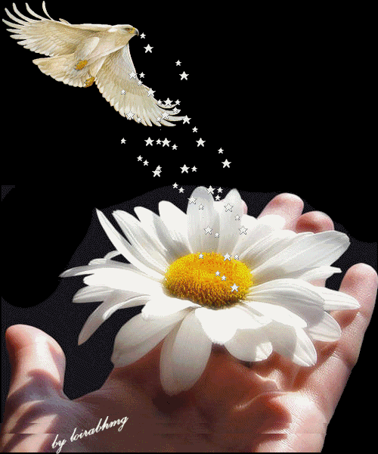
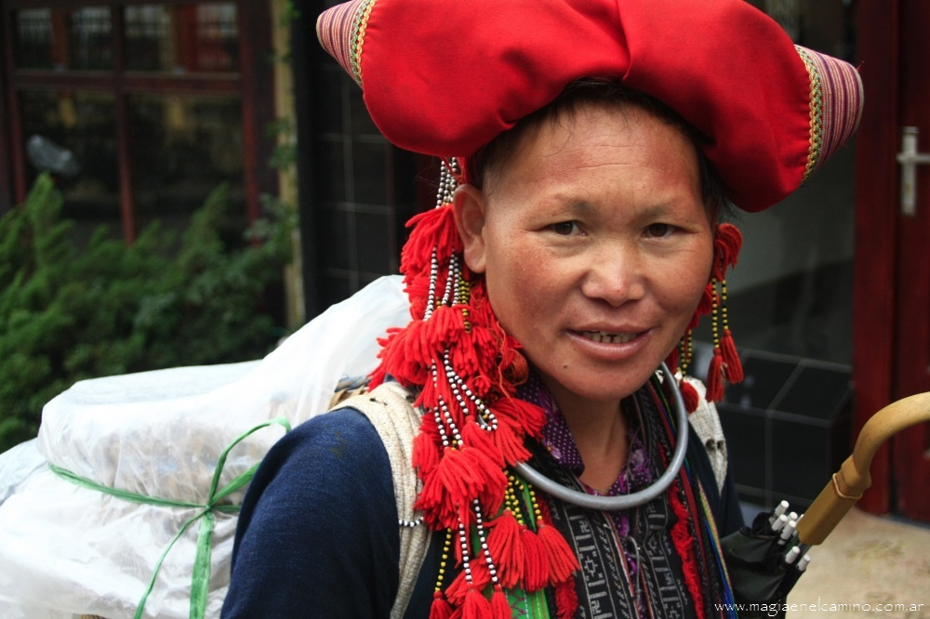

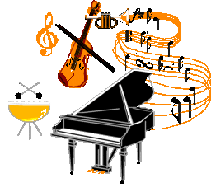
Para ti mujer, va hoy
esta flor y mi canción

Slide 4
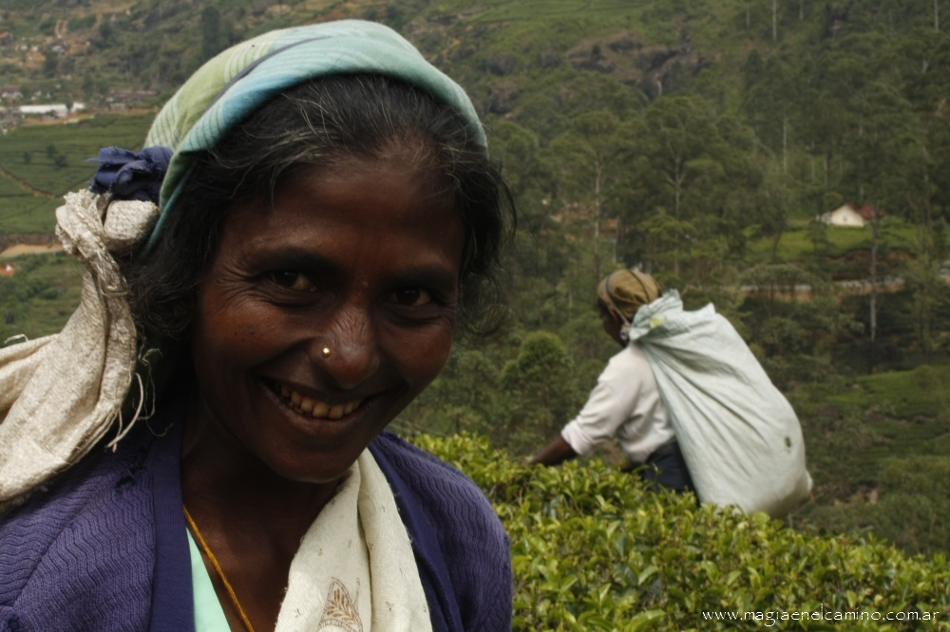
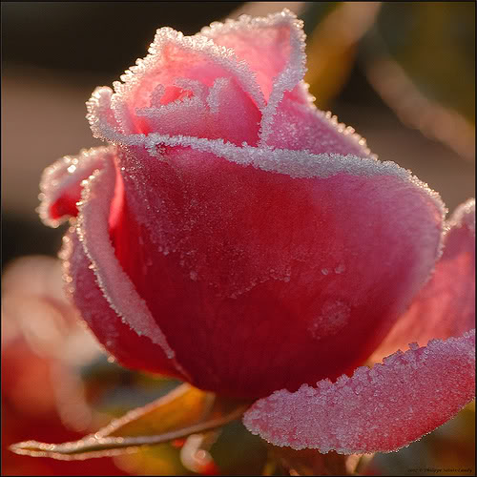
Para ti, dulce, tenaz y
sacrificada luchadora

Slide 5
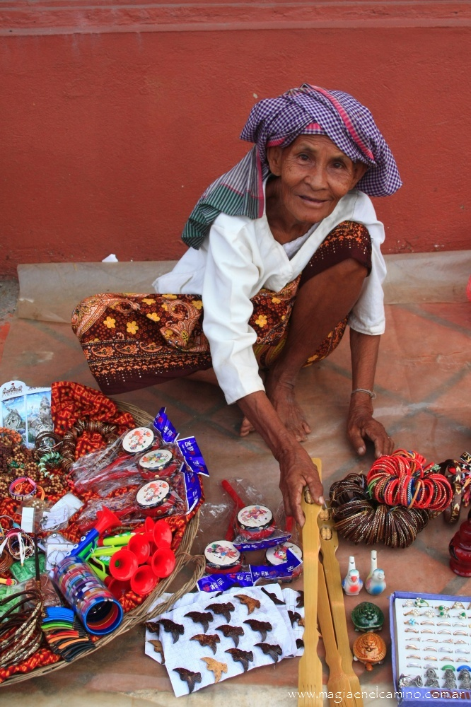
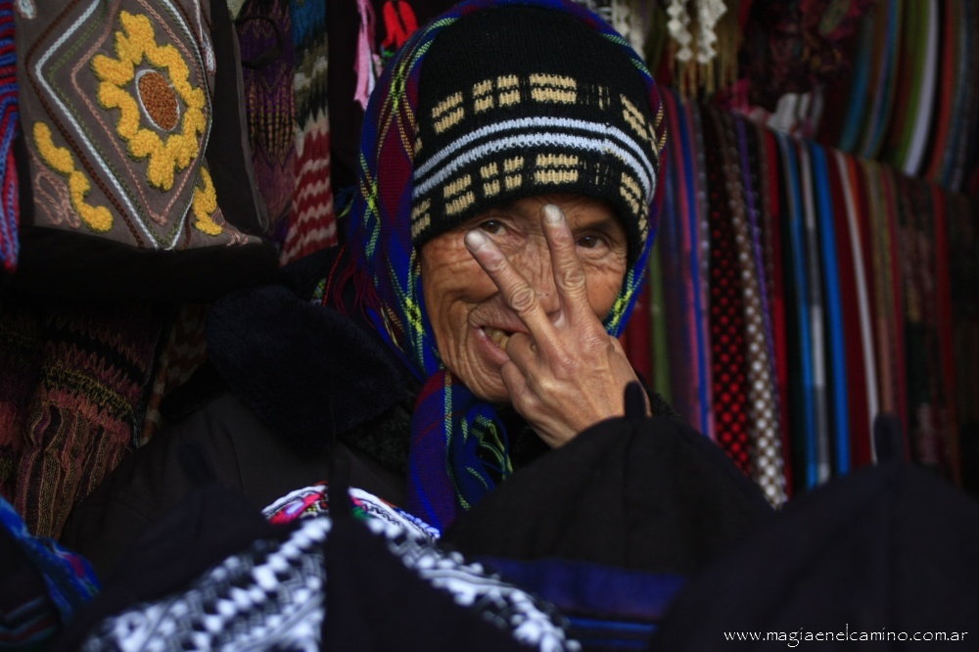
Para ti, todo mi respeto
y toda mi admiración

Slide 6
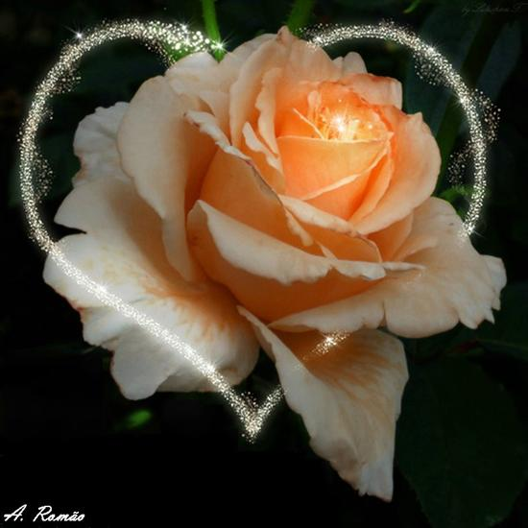
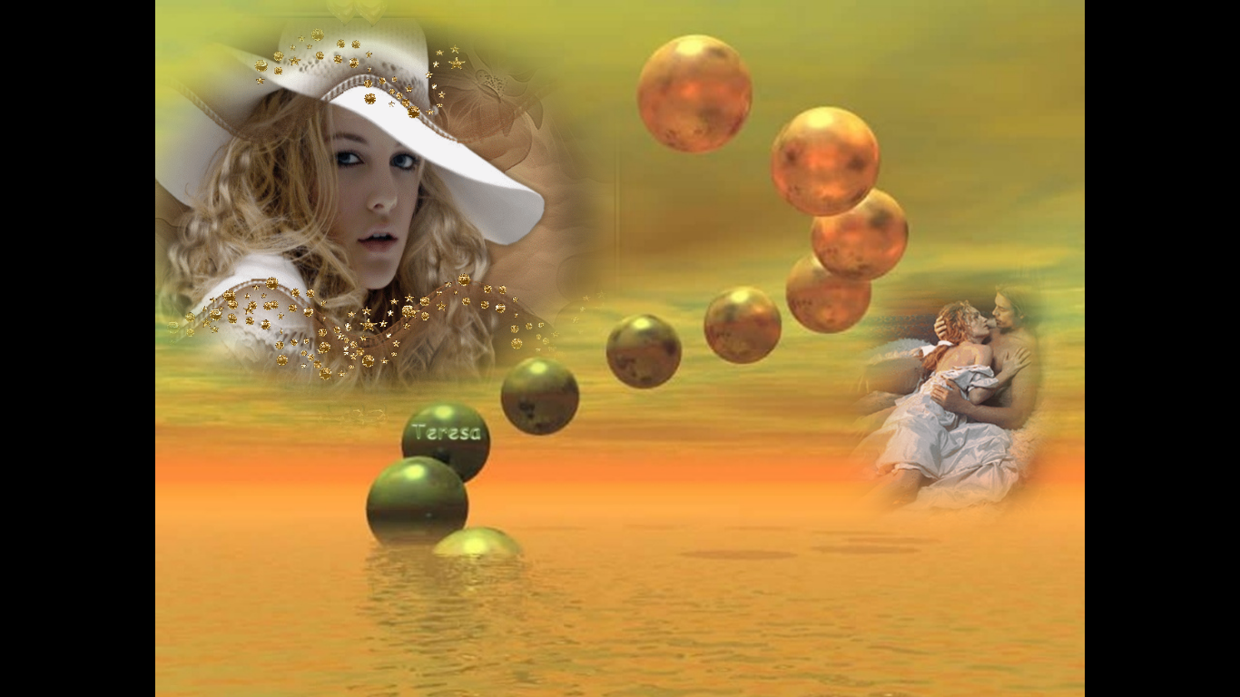
Los diarios nos mencionan a mujeres famosas Nombres grabados a fuego y oro en la historia. Cantan loas a sus logros, a sus grandes cosas. Nos hablan de sus virtudes y de sus memorias.

Slide 7
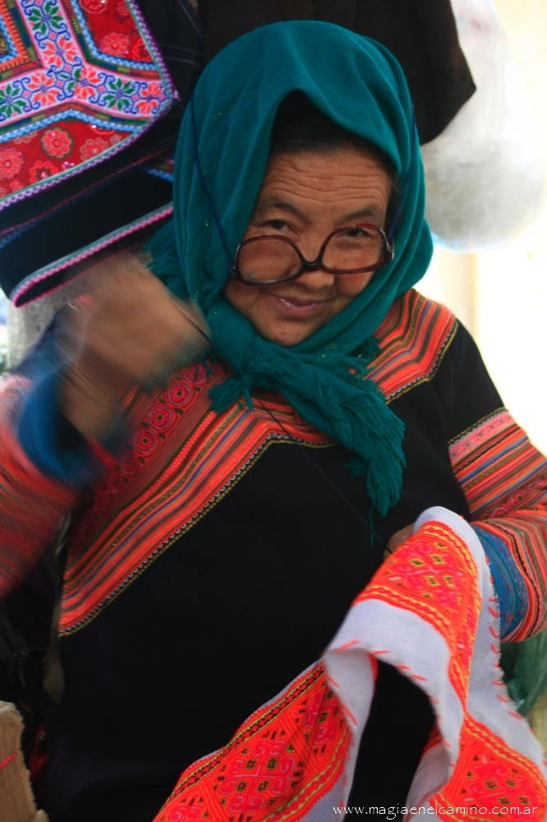
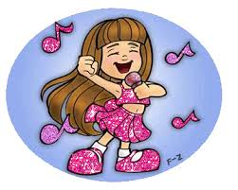
Pero yo quiero cantarte a ti, silenciosa luchadora
Que te levantas la primera, al atisbar los rayos del sol
Mujer de mil nombres, de mil caras, de mil horas.

Slide 8
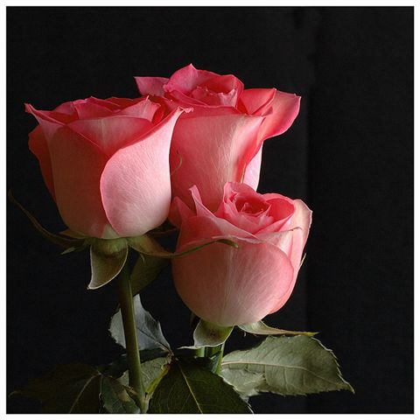
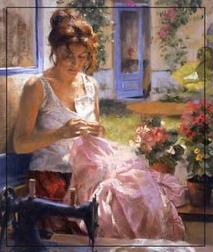
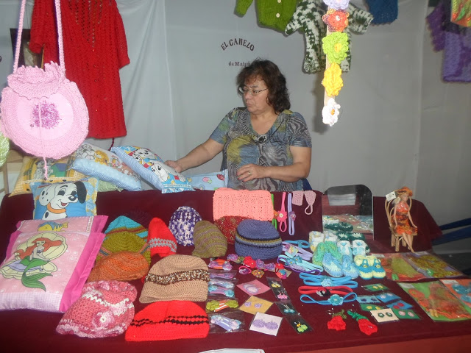
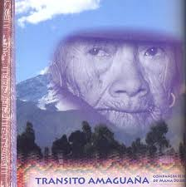
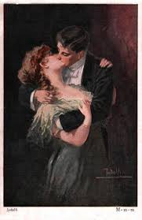
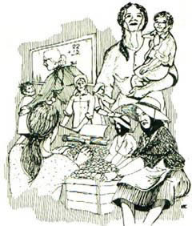
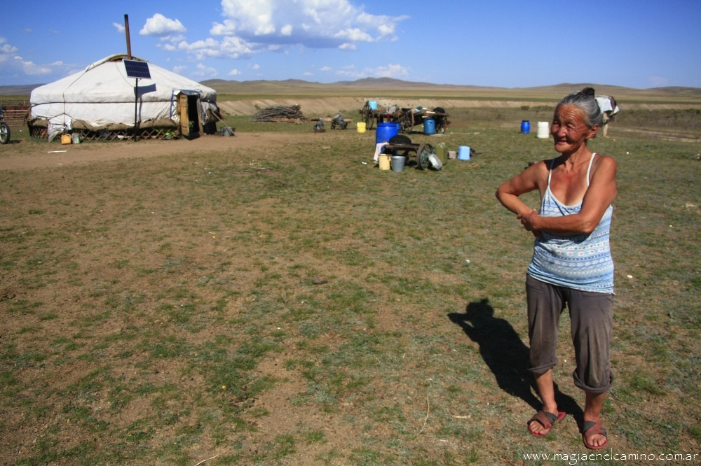
Compañera en la lucha y con tiempo aun para el amor

Slide 9


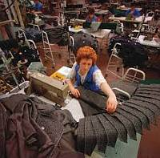
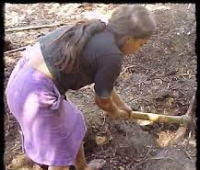
A ti, que día tras día vas al hospital, a la oficina ,al campo, a la fábrica, a la calle, al mundo a remar.

Slide 10
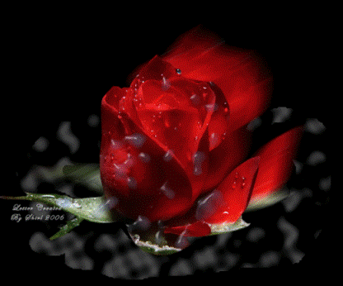
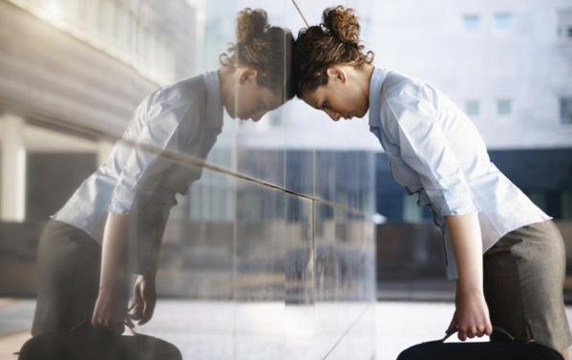
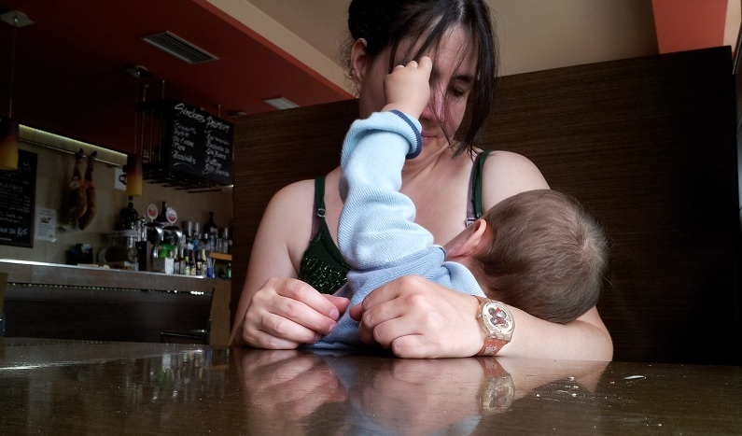
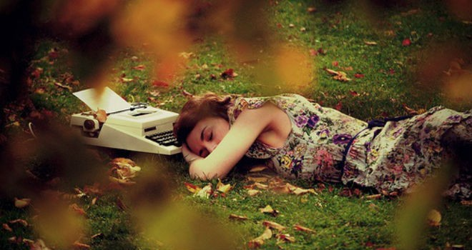
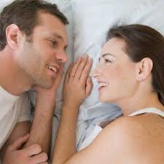
A ti, que aunque llegas a casa extenuada, rendida
Todavía guardas una sonrisa y reservas para amar

Slide 11
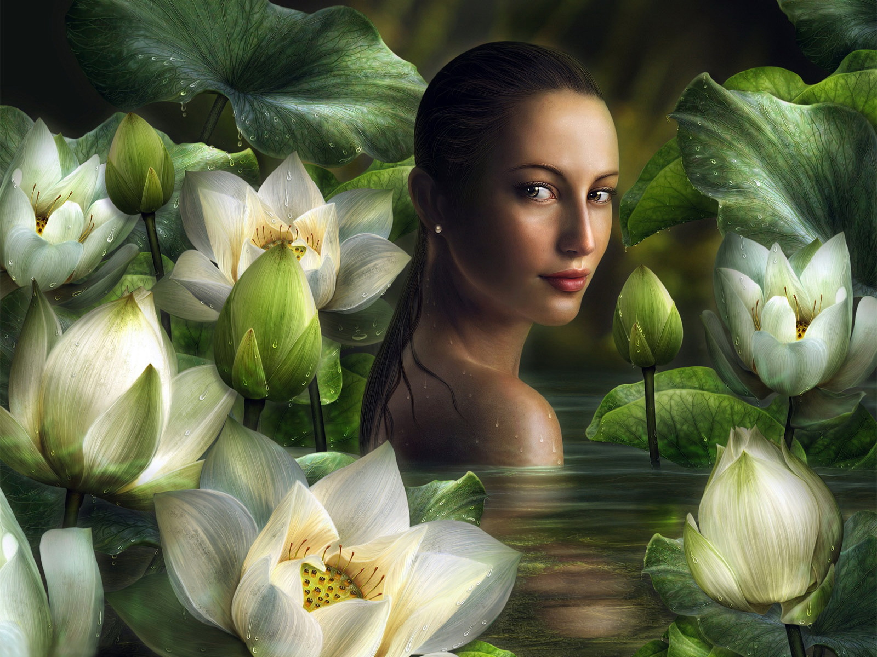
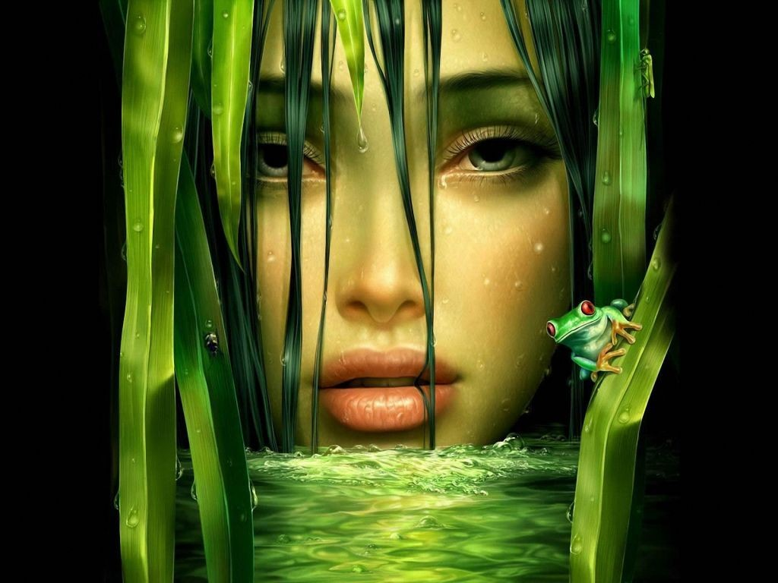
Me viene este canto de lo más profundo de la vida
Acumulado estaba el homenaje a tan maravilloso ser
Muchos versos había escrito, pero a ti te lo debía
Madre, hermana, esposa, hija, compañera… MUJER.

Slide 12
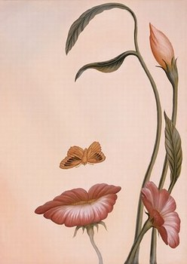
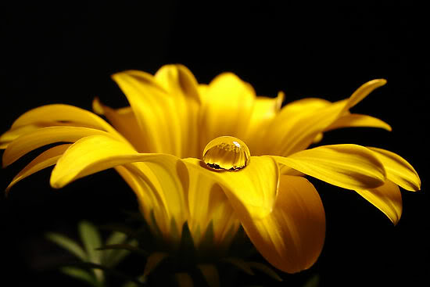
Para Ti, Mujer Trabajadora
(Letra: Julio César Pavanetti Gutiérrez)
Mujer de mil nombres, de mil caras, de mil horas
Compañera en la lucha y con tiempo aun para el amor.
A ti, que día tras día vas al hospital, a la oficina
Al campo, a la fábrica, a la calle, al mundo a remar.
A ti, que aunque llegas a casa extenuada, rendida
Todavía guardas una sonrisa y reservas para amar.
Me viene este canto de lo más profundo de la vida
Acumulado estaba el homenaje a tan maravilloso ser.
Muchos versos había escrito, pero ti te lo debía Madre, hermana, esposa, hija, compañera… MUJER
Para ti, mujer abnegada,
mujer trabajadora.
Para ti mujer, va hoy esta flor y mi canción
Para ti, dulce, tenaz y sacrificada luchadora
Para ti, todo mi respeto y toda mi admiración
poesia
Los diarios nos mencionan a mujeres famosas
Nombres grabados a fuego y oro en la historia
Cantan loas a sus logros, a sus grandes cosas
Nos hablan de sus virtudes y de sus memorias
Pero yo quiero cantarte
a ti, silenciosa luchadora
Que te levantas la primera, al atisbar los rayos del sol.
Mujer de mil nombres, de mil caras, de mil horas
Compañera en la lucha y con tiempo aun para el amor.

Slide 13



A las mujeres de todas las edades, naciones, razas, clases, credos y costumbres,
y en especial a ti:
Feliz Día Internacional De La Mujer
Diseño: Amore
Tema: Para Tí Mujer Trabajadora
Música : Precioso (Beautiful)
Interprete. Ernesto Cortazar
Amore
Yolanda violeta

Slide 14







¿Te ha gustado?
Puedes ver más entrando
Aquí
Además puedes recibir powerpoints en tu correo electrónico suscribiéndote aquí:

